Slide 1
আজকের ক্লাসে সবাইকে স্বাগতম

Slide 2
শিক্ষক পরিচিতি
নামঃ প্রশান্ত কুমার দাস
সহকারী শিক্ষক ( গনিত ও বিজ্ঞান)
আইডিয়াল হাইস্কুল ভাদৈ , হবিগঞ্জ
মোবাঃ ০১৭১১০৬৪৯৬৯
ই-মেইলঃprosantaideal1976@gmail.com

Slide 3
পাঠ পরিচিতি
শ্রেনিঃ সপ্তম
বিষয়ঃ বিজ্ঞান , অধ্যায়ঃ ৭ম
সময়ঃ ৫০ মিনিট
তারিখঃ ১৪/১২/২০২০ইং

Slide 4
নিচের ছবিগুলো লক্ষ্য কর এবং চিন্তা কর।

Slide 5
আজকের পাঠ
শক্তির ব্যবহার

Slide 6
শিখনফল
এই পাঠ শেষে শিক্ষার্থীর……
শক্তি ও কাজ ব্যাখ্যা করতে পারবে।
শক্তির বিভিন্ন রুপ ব্যাখ্যা করতে পারবে।
নবায়নযোগ্য শক্তির সুবিধা ও সীমাবদ্ধতা ব্যাখ্যা করতে পারবে।

Slide 7
পাঠ পরিকল্পনা
ক্রম | ধাপ | উপস্থাপনা | সময় | উপকরণ
১) | প্রস্তুতি | শুভেচ্ছা বিনিময়, শ্রেণি বিন্যাস,রোল কল। | ৩মিনিট | বই,মার্কার,ডাষ্টার।
২) | শিখনফল-১ | পূর্বের ক্লাস যাচাই, আলোচনা, | ৫মিনিট | ডি সি
৩) | শিখনফল-২ | আলোচনা,চার্টপ্রদর্শন,একক কাজ। | ১০মিনিট | ডি সি
৪) | শিখনফল-৩ | আলোচনা,দলিয় কাজ। | ১৫মিনিট | ডি সি
৫) | মূল্যায়ন | সৃজন শীল প্রশ্ন তৈরীর মাধ্যমে। | ১২মিনিট | ডি সি
৬) | বাড়ির কাজ | নতুন প্রশ্ন তৈরীর মাধ্যমে। | ৩মিনিট | ডি সি
৭) | সমাপ্তি | সকল কে ধন্যবাদ জানিয়ে। | ২মিনিট | ডি সি

Slide 8
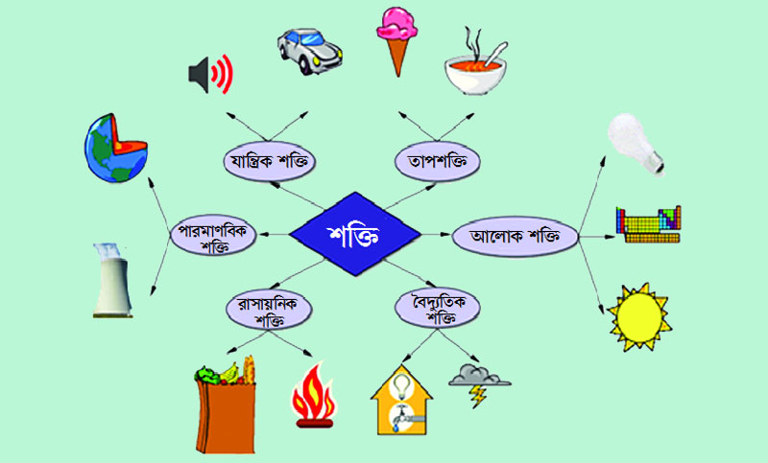
শক্তির বিভিন্ন রুপ দেখানো হলো।

Slide 9
নিচের ছবিগুলো লক্ষ্য কর।
যান্ত্রিক শক্তির রুপান্তর
তাপ শক্তির রুপান্তর
আলোক শক্তির রুপান্তর

Slide 10
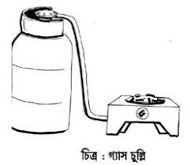
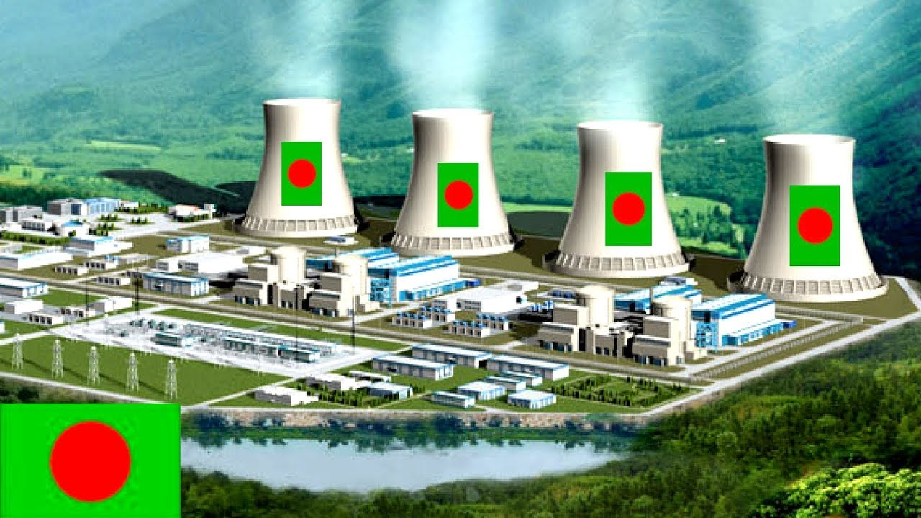
নিচের ছবিগুলোতে শক্তির রুপান্তর দেখানো হলো।
শব্দ শক্তির রুপান্তর
পারমানবিক শক্তির রুপান্তর
রাসায়নিক শক্তির রুপান্তর

Slide 11
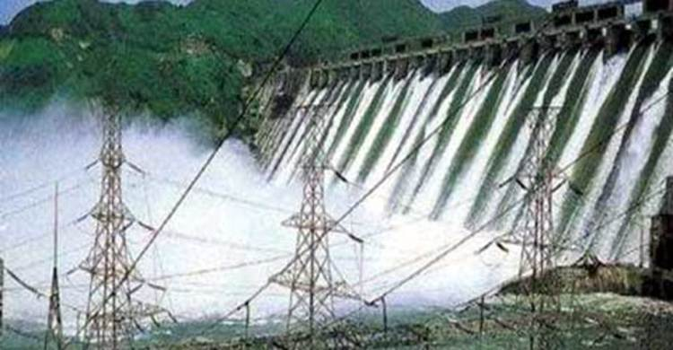
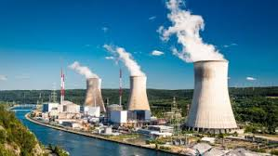
নিচের ছবিগুলোতে নবায়নযোগ্য শক্তির কয়েকটি উদাহরন দেখ।

Slide 12
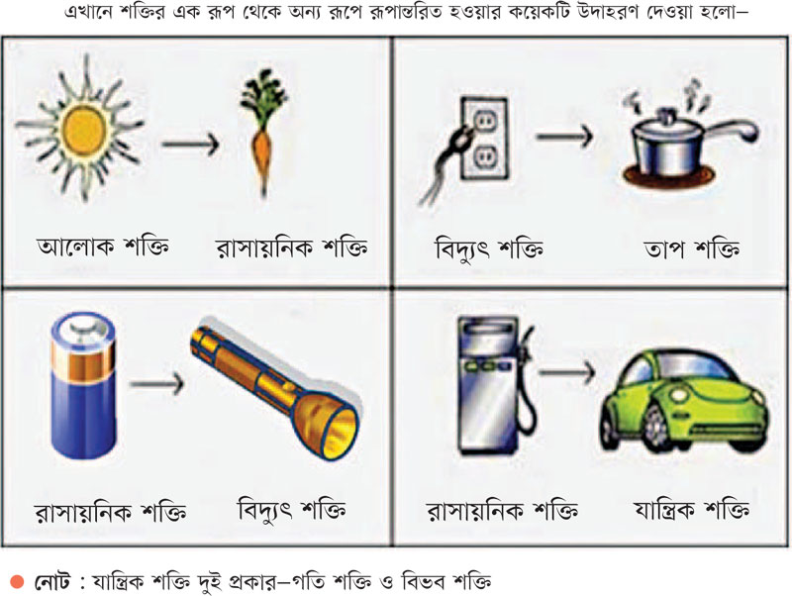
দলীয় কাজ
প্রশ্নঃ শক্তির সংকট সৃষ্টির কারনগুলো উল্লেখ কর।

Slide 13
শিখনফল
শক্তির নিত্যতা ব্যাখ্যা কর।
নবায়নযোগ্য শক্তি কি কি ।
শক্তির রুপান্তরের প্রয়োজনীয় বর্ণনা কর।

Slide 14
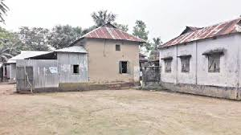
বাড়ির কাজ
প্রশ্নঃ প্রাকৃতিক গ্যাস অনবায়নযোগ্য শক্তি কেন ? ব্যাখ্যা কর।

Slide 15
ক্লাসে সক্রিয় থাকার জন্য সকলকে ধন্যবাদ

